Slide 1
实时手部追踪 · 隔空绘画 · 3D 交互
Air Drawing
用手势直接绘制、选择并操控三维模型
提交展示材料 / 版本 1.0
HAND → CANVAS → MODEL
项目名称 / 队员 / 学校：见《待补信息》
AIR DRAWING / 项目展示
01
Notes:
资料来源：项目 README.md、USER_GUIDE.md。正式项目名称、队员、学校和指导教师待提交人填写。
本页的手部示意为可编辑的演示图形，不代表模型推理结果。

Slide 2
01 / 目标
把摄像头输入变成可操作的空间交互
面向教学演示、人体结构观察和快速草图表达
传统鼠标操作把注意力分散在工具栏与模型之间。项目将手部位置、姿态和动作映射为统一的交互状态。
输入
表达
操作
普通电脑摄像头
食指画线 / 捏合控笔
手势控制 3D 模型
无需专用手套或控制器
手部骨架与指尖坐标实时反馈
选择、移动、旋转、缩放、整体切换
目标：在可解释的手势规则下，保持连续、可停笔、可恢复的交互体验。
AIR DRAWING / 项目展示
02
Notes:
资料来源：项目说明书、USER_GUIDE.md。功能描述基于当前代码实现，未把未完成的研究功能当作现成功能。

Slide 3
02 / 系统流程
从摄像头到画布与 3D 视口
每一帧都经过关键点、平滑和状态判断
01
02
03
04
摄像头
Hand Landmarker
状态机
输出
HTML video
requestAnimationFrame
21 个关键点
左右手分类
V 字选择
单指移动 / 握拳旋转 / 捏合缩放
Canvas 线条
Three.js 模型变换
可靠性设计
指尖坐标平滑、手部短暂丢失时暂停连线、模型移动受视口边界约束，避免跳出画面。
错误信息会输出到浏览器控制台，模型加载和摄像头权限失败会提示用户。
AIR DRAWING / 项目展示
03
Notes:
资料来源：README.md、USER_GUIDE.md、app.js。MediaPipe Hand Landmarker 负责关键点推理，Three.js 负责 3D 渲染。
参考：MediaPipe 官方文档 https://ai.google.dev/edge/mediapipe/solutions/vision/hand_landmarker/web_js

Slide 4
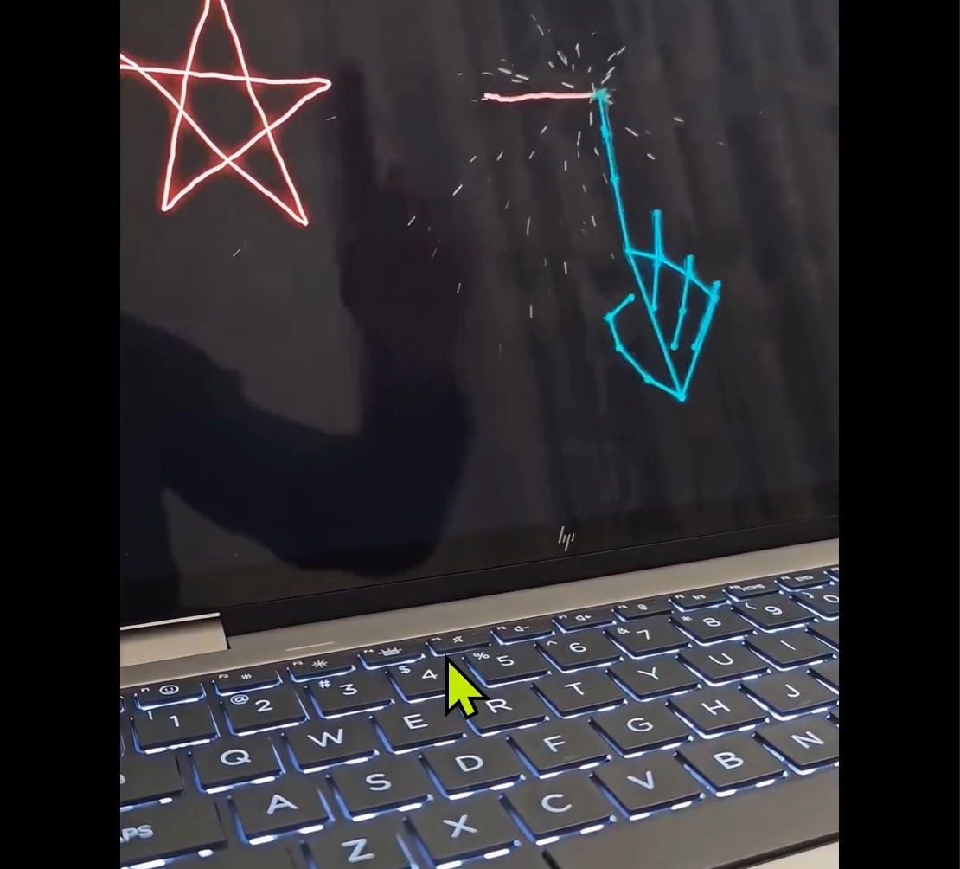
03 / 隔空绘画
捏合开始绘制，松开即停笔
绘画图层与视频画面分离，保留已有笔画
操作逻辑
捏合
拇指 + 食指距离低于阈值
开始新笔画
移动
食指指尖作为画笔位置
绘制连续轨迹
松开
捏合状态解除
结束当前笔画，不自动连接
工具
颜色 / 粗细 / 橡皮 / 撤销 / 清空
即时调整
演示截图来自项目已有视频帧。
AIR DRAWING / 项目展示
04
Notes:
视觉素材：项目 video-frames/frame-157.jpg，作为本项目已有演示帧。
功能依据：app.js、USER_GUIDE.md。截图用于展示效果，不代表本页新增模型或测试结论。

Slide 5
04 / 3D 操作
用互不重叠的姿态控制模型
默认以单手为主，双手模式用于需要更大控制范围的场景
姿态
判定
结果
V 字
食指 + 中指伸出并停留
选择感兴趣的部件
单食指
其余手指收拢
移动选中部件，中心跟随指尖
握拳
五指收拢
绕屏幕轴旋转，松手即停
拇指 + 食指捏合
捏合后上下移动
连续缩放，可重复操作
竖起拇指
单独保持拇指伸出
切换整体模型
控制策略：进入姿态需要短暂稳定，退出姿态立即停止当前变换，减少误识别。
AIR DRAWING / 项目展示
05
Notes:
资料来源：USER_GUIDE.md、app.js。手势名称和行为按当前项目实现整理。旋转轴、坐标系与姿态切换说明见 USER_GUIDE.md。
本页不宣称深度摄像头测距，z 为相对深度估计。

Slide 6
05 / 双手高级模式
把两只手分工，减少模式冲突
左手负责视角或整体，右手负责部件级操作
左手
右手
整体视角
部件操作
分工
张掌：旋转视角
拇指：整体模型
远离画布边缘时保持稳定
V 字：选择
单食指：移动
捏合：缩放
建议：初次演示先用单手模式，熟悉后再开启双手高级模式。
AIR DRAWING / 项目展示
06
Notes:
资料来源：USER_GUIDE.md、app.js。双手高级模式是项目中的可选交互模式，实际识别依赖摄像头画面和当前光照。
本页给出演示建议，不把双手模式描述为医学级精度工具。

Slide 7
06 / 技术与来源
浏览器端运行，模型资源与密钥分离
核心功能可在本地运行，Hyper3D 作为可选扩展
前端
HTML / CSS / JavaScript
提交注意
追踪
Google MediaPipe Hand Landmarker
第三方声明
绘画
Canvas 2D 独立图层
MediaPipe：Google 官方模型方案
Three.js：MIT License
BodyParts3D：CC Attribution-Share Alike 2.1 Japan
Hyper3D：仅在配置 API Key 后启用
3D
Three.js + OBJ / GLB
扩展
Hyper3D Rodin API（可选）
密钥放在本地 .env，不进入仓库或提交包。
AIR DRAWING / 项目展示
07
Notes:
来源：项目版权与第三方声明.md、README.md。BodyParts3D 许可证来源：http://dbarchive.biosciencedbc.jp/en/bodyparts3d/lic.html
MediaPipe 文档：https://ai.google.dev/edge/mediapipe/solutions/vision/hand_landmarker/web_js
Three.js：https://github.com/mrdoob/three.js
Hyper3D Rodin 文档：https://developer.hyper3d.ai/

Slide 8
07 / 演示与提交
一套可复现的现场流程
先展示稳定基础功能，再展示扩展模式
01
02
03
04
启动
绘画
模型
高级
npm start
打开 localhost:8000
启动摄像头
捏合画线、松开停笔
导入 OBJ / GLB
V 字选中，单指移动
握拳旋转
捏合缩放 / 双手模式
提交包已包含
说明文档 · 项目清单 · 版权声明 · 现场演示脚本 · 答辩问答 · 本 PPT
待补：正式项目名、队员、学校、指导教师、仓库地址、演示视频链接。
AIR DRAWING / 项目展示
08
Notes:
资料来源：submission/README.md、00_待补信息.md、现场演示脚本.md。演示视频链接和团队信息未由用户提供，保留待填写占位。
本页只说明已生成的提交材料，不宣称视频已上传。

